Slide 1
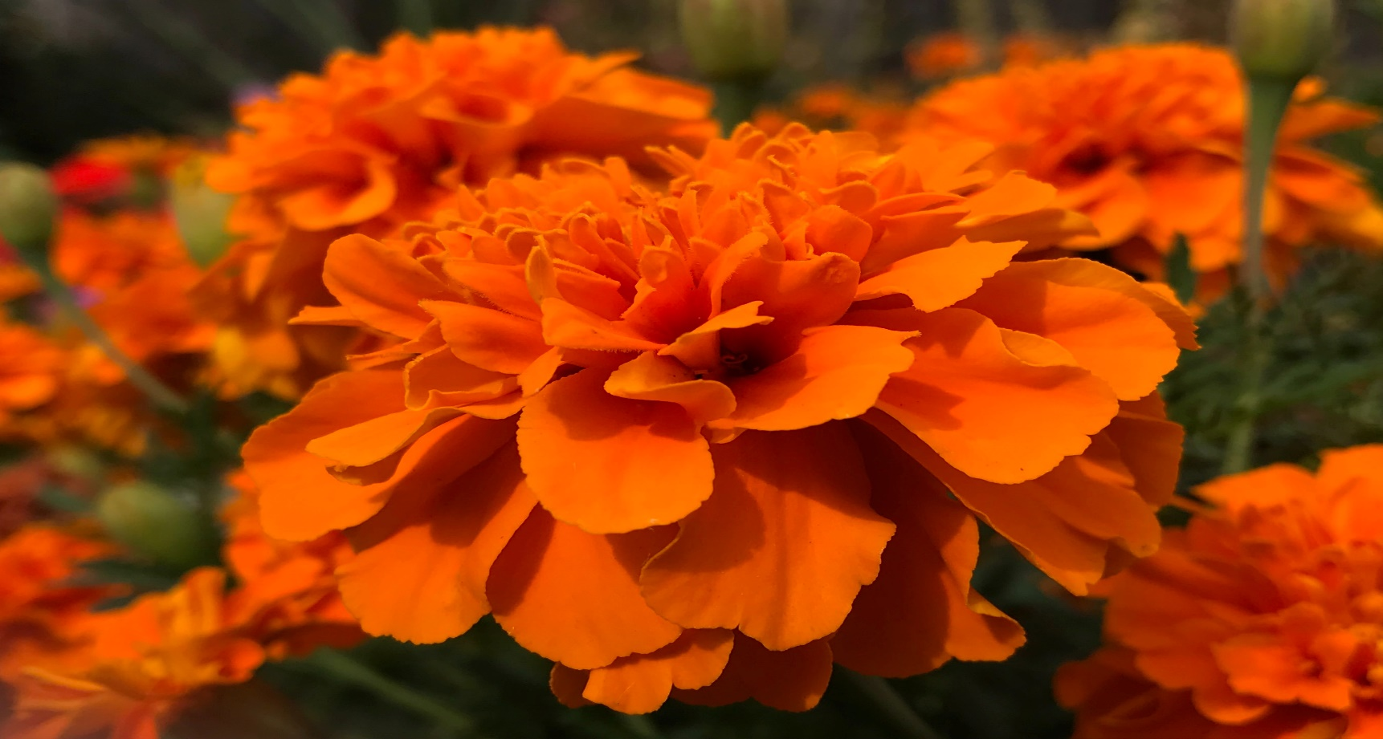
আজকের ক্লাসে সবাইকে
স্বাগতম

Slide 2
পরিচিতি
জায়েদা ইয়াছমিন
সহকারী শিক্ষক
কিশোর মজলিশ সরকারী প্রাথমিক বিদ্যালয়
সদর, বরিশাল
বিষয়: প্রাথমিক বিজ্ঞান
শ্রেণি: পঞ্চম,অধ্যায় ২
পাঠ: পরিবেশ দূষণ
পাঠ্যাংশ: বর্তমানে পৃথিবীর ……বেড়ে যাচ্ছে।

Slide 3
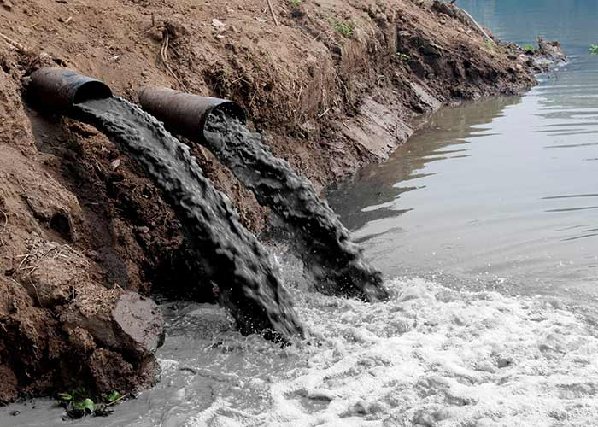
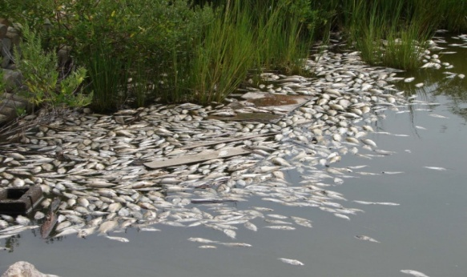
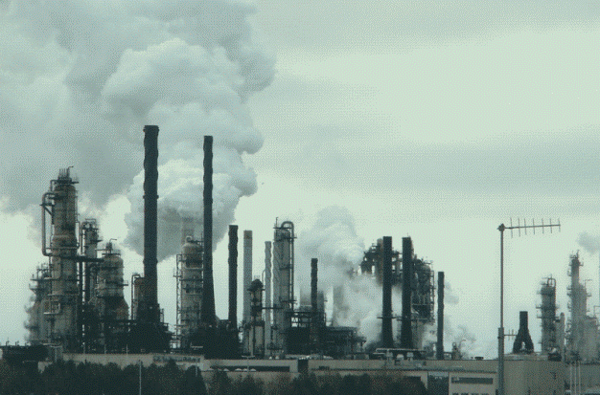
ছবিতে কী কী দেখা যাচ্ছে?
পরিবেশ দূষণ কী তা বলতে পারবে?
পরিবেশের পরিবর্তন যখন জীবের জন্য ক্ষতিকর হয় তখন তাকে বলা হয় পরিবেশ দূষণ।

Slide 4
পর্যবেক্ষণ ফরম
পর্যবেক্ষণের স্থানঃ পর্যবেক্ষণের তারিখঃ
খাতায় একটি পর্যবেক্ষণ ফরম তৈরি কর-
চলো প্রাপ্ত দূষণগুলোর ছবি আঁকি।
একক কাজ
বাইরে আশে পাশে বিভিন্ন ধরণের দুষণ খুজেঁ বের করি।
পর্যবেক্ষণ ফরমে দুষণগুলোর ছবি আঁকি।

Slide 5
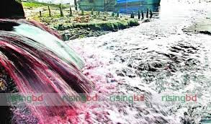
আজকের পাঠ
পরিবেশ দুষণের উৎস ও কারণ
এবং
পরিবেশ দুষণের প্রভাব

Slide 6
শিখনফল
এই পাঠ শেষে শিক্ষার্থীরা…
১.২.১ পরিবেশ দূষণ কী তা বলতে পারবে।
১.২.২ পরিবেশ দুষণের কারণ উল্লেখ করতে পারবে।
১.২.৩ দূষণের উৎসসমূহ চিহ্নিত করতে পারবে।

Slide 7
পাঠের প্রশ্ন
আমাদের চারপাশে কি কি ধরনের দূষণ রয়েছে?
দূষণের কারন গুলো কি কি?
দূষণের কারনে পরিবেশের উপর কি কি প্রভাব পড়ছে?

Slide 8
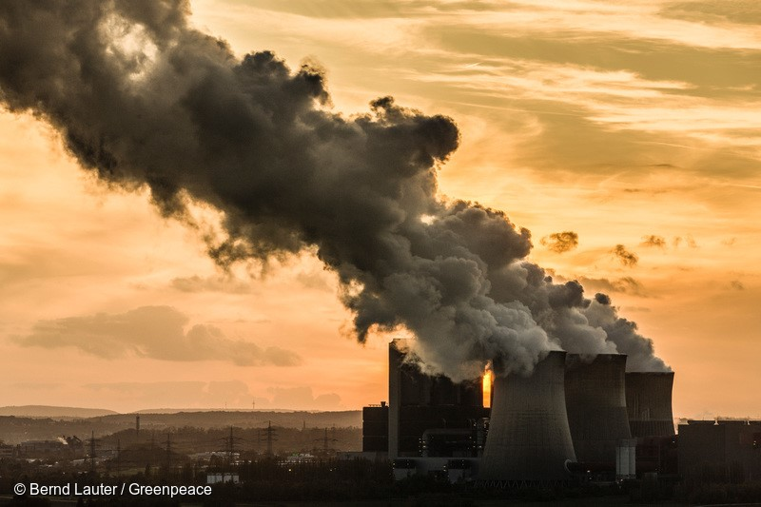
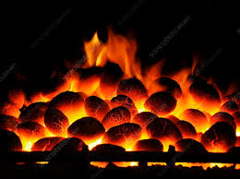
ছবিতে কী কী দেখা যাচ্ছে?
কয়লা পোড়ানো
কল কারখানার ধোঁয়া
এগুলো হচ্ছে পরিবেশ দূষণের কারণ।

Slide 9
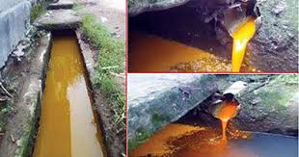
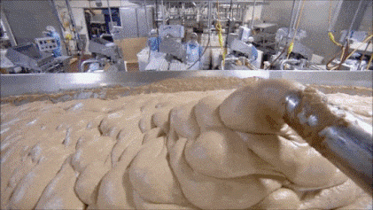
ছবিতে কী কী দেখা যাচ্ছে?
কল কারখানার দূষিত পানি
কল কারখানার রাসায়নিক পদার্থ
এগুলো হচ্ছে পরিবেশ দূষণের কারণ।

Slide 10
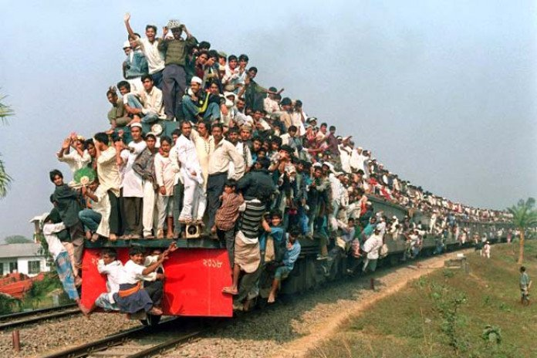
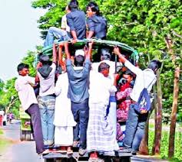
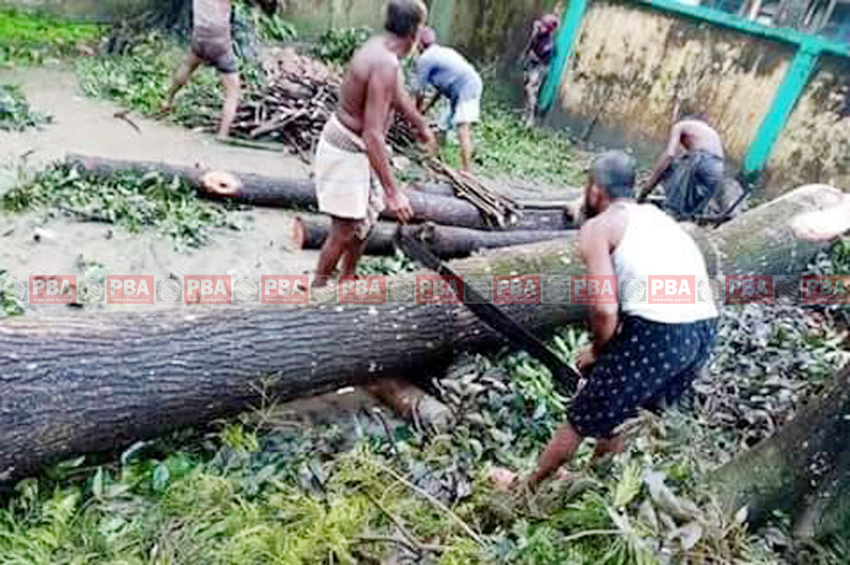
ছবিতে কী কী দেখা যাচ্ছে?
অযথা গাছ কাটা
অতিরিক্ত জনসংখ্যা
এগুলো হচ্ছে পরিবেশ দূষণের কারণ।

Slide 11
পরিবেশ দূষণের ৫ টি কারণ লেখ।

Slide 12
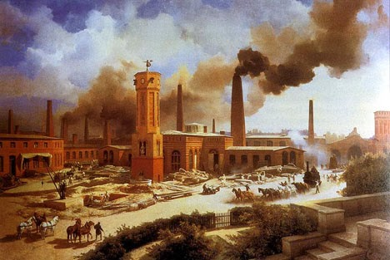
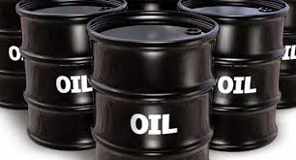
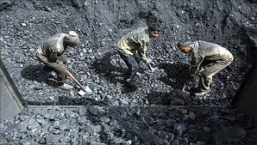
পরিবেশ দুষণের উৎস ও কারণ
বর্তমানে পৃথিবীর অনেক সমস্যার মধ্যে একটি বড় সমস্যা হল পরিবেশ দুষণ। পরিবেশ দুষণের অন্যতম প্রধান কারণ হলো শিল্পায়ন।
শিল্পকারখানা সচল রাখতে বিভিন্ন ধরণের জীবাশ্ম জ্বালানি যেমন- তেল, প্রাকৃতিক গ্যাস, কয়লা ইত্যাদি ব্যবহার করা হয়। এই জীবাশ্ম জ্বালানি ব্যবহারই দুষণের প্রধাণ উৎস।

Slide 13
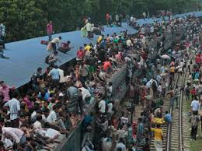
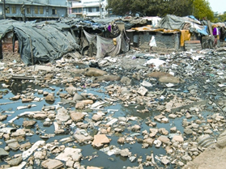
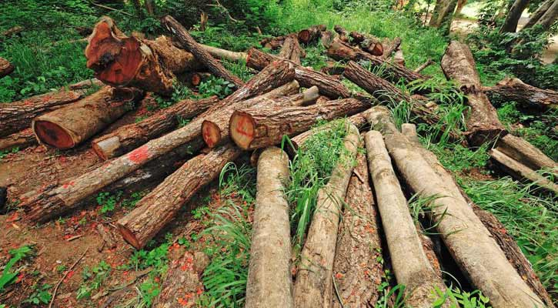
পরিবেশের বেশির ভাগ দুষণ মানুষের দৈনন্দিন কর্মকান্ডের ফলেই হয়ে থাকে।
প্রয়োজনীয় খাদ্য ও প্রাকৃতিক সম্পদের জন্য মানুষ পরিবেশ ধ্বংস করছে।
জনসংখ্যা বৃদ্ধি দুষণের আরও একটি বড় কারণ।

Slide 14
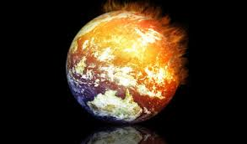
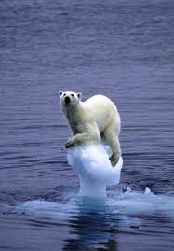
এগুলো হলো পরিবেশ দূষণের প্রভাব।
ছবিতে কী কী দেখা যাচ্ছে?
পৃথিবীর তাপমাত্রা বৃদ্ধি
হিমবাহ গলা
দূষণের ফলে জীবজন্তুর আবাসস্থল নষ্ট হচ্ছে। খাদ্য শৃঙ্খল ধ্বংস হচ্ছে । ফলে অনেক জীব পরিবেশ থেকে বিলুপ্তু হয়ে যাচ্ছে। এছাড়া পৃথিবীর তাপমাত্রা ক্রমশ বৃদ্ধি পাচ্ছে। ফলে হিমবাহ গলে সুমুদ্রের পানির উচ্চতাও বেড়ে যাচ্ছে ।

Slide 15
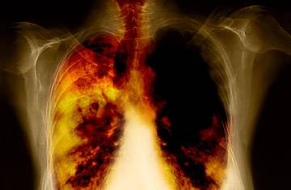
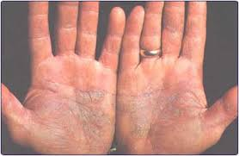
পরিবেশ দূষণের প্রভাব
দূষণের ফলে মানুষ, জীবজন্তু ও প্পরিবেশের ব্যাপক ক্ষতি হয় । দূষণের কারণেমানুষ বিভিন্ন ধরনের রোগে আক্রান্তু হচ্ছে যেমন- ক্যানসার, শ্বাসজনিত রোগ, পানিবাহিত রোগ, ত্বকের রোগ ইত্যাদি।

Slide 16
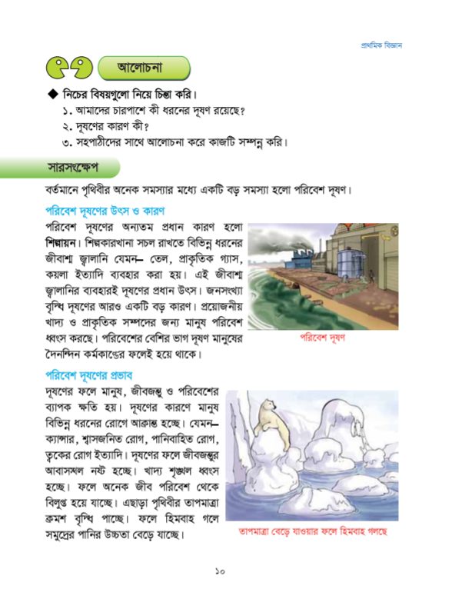
পাঠ্য বই সংযোগ
তোমার প্রাথমিক বিজ্ঞান বইয়ের ১০ নং পৃষ্ঠা খোলে মনযোগ সহকারে পড়।

Slide 17
মূল্যায়ন
নিচের প্রশ্নগুলোর উত্তর খাতায় লিখঃ
১। দুটি জীবাশ্ম জালানির নাম লেখ?
২। পরিবেশ দূষণের ২টি কারণ লিখ?
৩। পরিবেশ দূষণের একটি উৎস লিখ?
৪। পরিবেশ দূষণের ২টি প্রভাব লিখ?

Slide 18
বাড়ির কাজ
তোমার পরিচিত পরিবেশ হতে পরিবেশ দূষণের পাঁচটি কারণ লিখবে।

Slide 19
সবাইকে
আন্তরিক ধন্যবাদ
সচেতন থাকবো , পরিবেশকে দূষণ হতে রক্ষা করবো।

